Slide 1
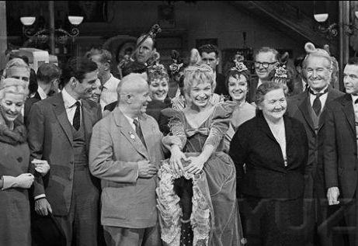
Хрущёвская оттепель
(1953-1964)

Slide 2
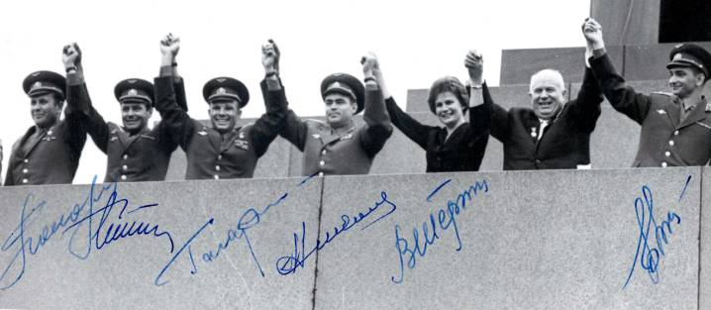
Хрущёвская оттепель — неофициальное обозначение периода в истории СССР после смерти И. В. Сталина.
Характеристики:
осуждение культа личности Сталина
освобождение политических заключенных
ликвидация ГУЛАГа
ослабление тоталитарной власти
появление некоторой свободы слова
относительная демократизация политической и общественной жизни
большая свобода творческой деятельности

Slide 3
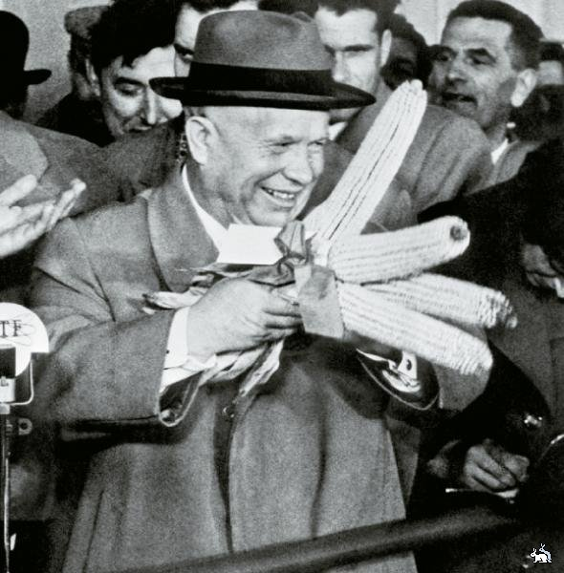
«Оттепель» в экономике
Развитие новых отраслей промышленности (атомной, космической)
Списание долгов с колхозов и уменьшение налогообложения колхозов
Расширение хозяйственной самостоятельности колхозов
Освоение целины
«Кукурузная эпопея»
Необоснованные задания по заготовке мяса, значительное сокращение поголовья скота
ИТОГ
Падение сельскохозяйственного производства.
Ухудшение снабжения населения продуктами питания.
Начало импорта зерна из-за границы.

Slide 4
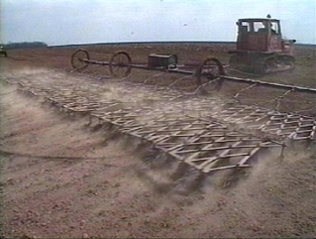
«Освоения целины»
Целина - общее название слабоосвоенных земель в Казахстане, Поволжье, на Урале, в Сибири, на Дальнем Востоке.
Термин появился в СССР, когда в 1954–1960 гг. была предпринята попытка за счет т.н. «освоения целины» ликвидировать отставание сельского хозяйства и увеличить производство зерна.

Slide 5
«Оттепель» в социальной сфере
Повышение минимальной зарплаты на 35%
Увеличение размера пенсий по старости в 2 раза и снижение на 5 лет пенсионного возраста
Развертывание массового жилищного строительства («Хрущевки»)
Введение денежной оплаты труда колхозникам
Установление 7-часовго рабочего дня

Slide 6
«Оттепель» в культуре
Начало выхода в свет новых журналов «Юность», «Иностранная литература»
«Оттепель» в литературе (И.Эренбург, А.Твардовский, А.Солженицын)
Появление новых театральных коллективов
(«Современник», Театр на «Таганке»)
Возобновление арестов за «антисоветскую деятельность».
Контроль партийного аппарата за деятельностью творческой интеллигенции.

Slide 7
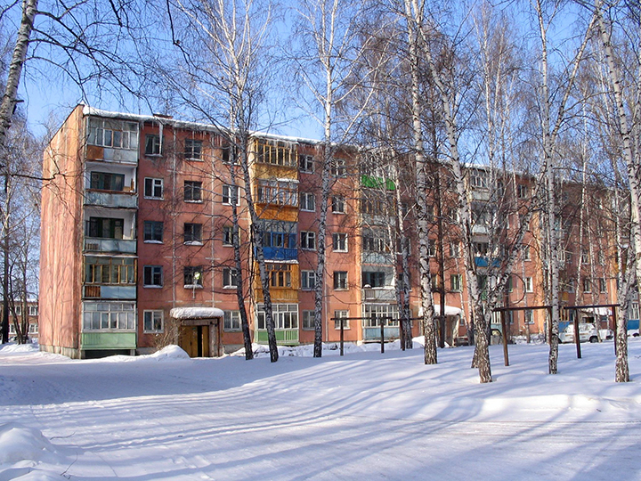
«Оттепель» в архитектуре
Дома хрущевской постройки— панельные или кирпичные двух-пятиэтажные дома, массово сооружавшиеся в СССР во время периода управления страной Никиты Сергеевича Хрущёва и получившие в народе его имя.

Slide 8
Реформа образования
Цель
Укрепление связи школы и производства
Основные
направления
Введение обязательного 8 летнего обучения.
Получение среднего образования
Получение высшего образования при наличии производственного стажа

Slide 9
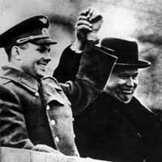
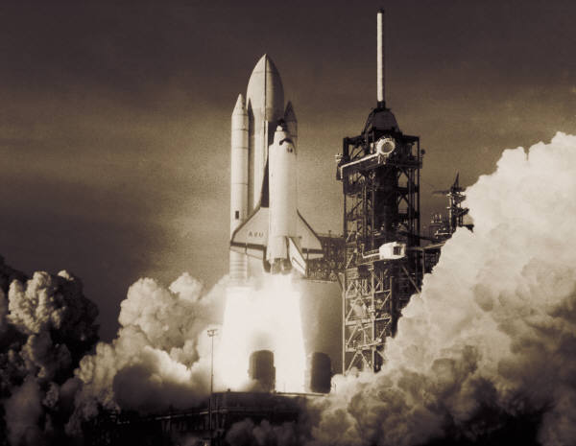
Освоение космоса
Октябрь 1957 г. впервые в мире выведен на космическую орбиту искусственный спутник Земли.
В апреле 1961 г. советский космонавт Ю.А. Гагарин совершил первый в истории пилотируемый космический полет.
Затем последовали полеты Г. Титова, А. Николаева, А. Поповича В. Терешковой и Р. Быковского.

Slide 10

«Оттепель» во внешней политике
Создание ОВД (1955 г.)
Подавление народного восстания в Венгрии (1956 г.)
Обострение отношений с ФРГ и Возведение Берлинской стены (1962 г.)
Карибский кризис и ядерное противостояние СССР и США (1962 г.)
Подписание мирного договора с Австрией и возвращение ей суверенитета (1955 г.)
Нормализация отношений с Югославией (1954-1955 гг.)

Slide 11
Нарастание недовольства в обществе политикой Н.С.Хрущева:
Горожане – недовольны повышением цен на продовольственные товары
Крестьяне – недовольны урезанием личных подсобных хозяйств
Интеллигенция – недовольны непоследовательностью культурной «оттепелью»
Военные – недовольны сокращением армии

